Slide 1

Unidad 1 y 2
Recapitulación.
COLEGIO AGUSTINIANO– EL BOSQUE
Un Proyecto Educativo Único y Propio
7mo Básico.
Ciencias Sociales.

Slide 2
Recapitulación Unidad 1 y 2
Quiebre de la Democracia.
Hominización y primeras civilizaciones.

Slide 3

Instrucciones estudiantes
La siguiente presentación es un repaso, una recapitulación de los elementos mas importantes de la unidad 1 y 2. Correspondientes a Quiebre de la Democracia, y a Hominización y primeras civilizaciones.
Para poder llevar a cabo de mejor manera el aprendizaje, al final de esta diapositiva podrás encontrar 3 preguntas de alternativas. Cuyas claves están en la diapositiva final “conclusiones”

Slide 4
Objetivo de aprendizaje
Reforzar contenido clave de la primera y segunda unidad.

Slide 5
Unidad 1.
Quiebre de la democracia y sus causas
El quiebre democrático vivido en Chile el 11 de septiembre de 1973, y que se extendió en los 17 años de dictadura, tiene diversas causas, entre estas podemos encontrar los siguientes:
Conflictos internacionales: Guerra Fría, disputa ideológica entre capitalismo (EE.UU) y Comunismo (URSS, Rusia)
Aumento del rol militar en la vida civil: Desde el ruido de sables en 1924, en adelante.
Politización social: Aumento en la participación política, por parte de diversos sectores sociales –Estudiantes, mujeres, trabajadores/as, pobladores/as.
Polarización Social: Luego de la elección de Salvador Allende, la sociedad se radicaliza y divide en dos grandes polos (partidarios y opositores), los que se enfrentan socialmente de manera violenta.
Boicot económico: Intervención extranjera, en el contexto de la Guerra Fría.
Conflictos en el gobierno: Inestabilidad dentro del propio gobierno de Allende, el que es acusado de generar una mala gestión de recursos, además de cuestionarse su representatividad.

Slide 6
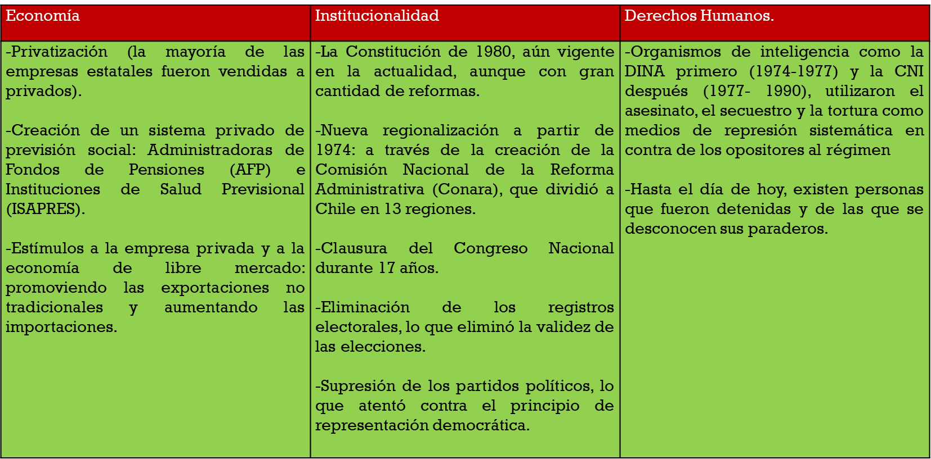
Principales características de la Dictadura

Slide 7
Recuperación de la Democracia
En Chile, luego de 17 años de dictadura, se logró retornar a la democracia. Sin embargo el proceso fue complejo, y se debió a diversos actores, como grupos de defensa de Derechos humanos dentro y fuera del país. Así como también a la presión internacional. A estos factores se suman las protestas y la crisis económica propia de la década de 1980 en Chile, lo que desencadenaría en el termino del proceso dictatorial

Slide 8
Actuales desafíos
Los diferentes gobiernos han declaro tener en común los mismos desafíos en torno a la democracia. Estos abordan las temáticas de disminución de la pobreza, aumento en la igualdad de oportunidades, acceso a la salud, a la educación, entre otros.

Slide 9
Unidad 2. Surgimiento humanidad: tiempo y teorías
Diferentes teorías:
Si bien existen diversas formas de explicar el origen del mundo y de la humanidad, en la clase de historia se abordará la vinculada a las indagaciones científicas. Por esto es que se estudiará la hominización y el proceso de migración de los primeros grupos homínidos por todo el mundo, y en especial, el poblamiento de América.
El tiempo:
En cuanto a la concepción de tiempo debemos diferenciar 2
Tiempo Geológico: es la evolución o cambios naturales del planeta, desde su formación que se data desde hace unos 4.570 millones de años hasta nuestros días. Se divide en eras geológicas, y estas se subdividen en períodos, épocas y edades.
Tiempo Histórico: Podemos comprenderlo como el "tiempo vivido" por la humanidad, es decir, es la humanidad la que lo articula (el sujeto histórico). Es también de carácter subjetivo, irregular, con aceleraciones y desaceleraciones. Este es el que se abordará en la asignatura.

Slide 10
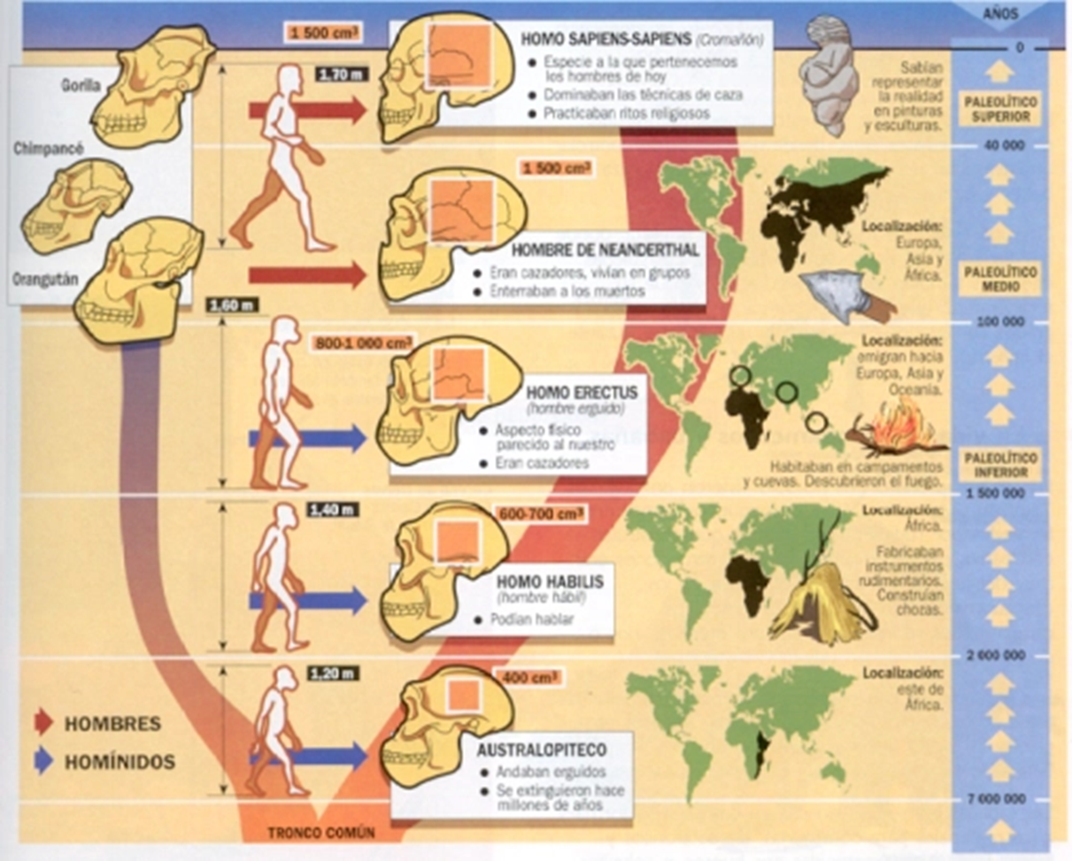
Hominización
Se conoce como Hominización al proceso de evaluación del ser humano, a partir de los primates.
Este proceso fue complejo y largo, siendo los principales cambios en los homínidos la disminución del vello corporal, el aumento de la capacidad cerebral, la postura erguida y en dos pies, y el uso de herramientas.

Slide 11
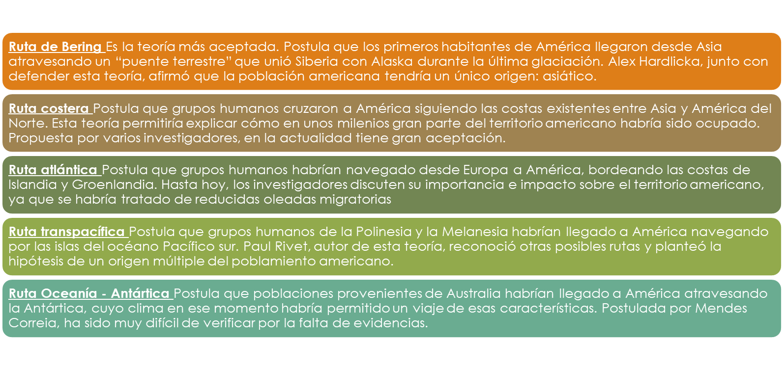
Poblamiento americano
El poblamiento Americano fue un gran proceso, enmarcado en otro aun mayor: la migración de los homínidos por todo el mundo.
En el caso de América, es importante destacar que el proceso de población de este continente se manera a partir de diversas teorías. Siendo las mas importantes las siguientes:

Slide 12
Preguntas Alternativas
1.-La Constitución de 1980 fue realizada durante la Dictadura, con esta se logró:
A) Terminar con la dictadura de Augusto Pinochet.
B) Legalizar el gobierno marxista de Allende
C) Afianzar legalmente los cambios institucionales y neoliberales.
D) Terminar con la violación a los Derechos Humanos.
2.-Luego del Golpe de Estado, se aplico un programa económico llamado “El Ladrillo”, de lo siguiente, este buscaba:
I- Fomentar Industria Nacional.
II-Disminuir el gasto del Estado en Políticas públicas.
III- Abrir la economía al libre mercado
A) Solo I
B) I y II
C) II, III
D) I, II y III

Slide 13
Pregunta alternativa
3.-¿Cuáles son las principales características físicos y biológicos que deja en el ser humano el proceso de hominización?
A)Aumento del bello corporal, disminución de la capacidad craneal, posición encorvada y se vuelven cuadrúpedos
B) Incremento en la agricultura, se desarrolla el sedentarismo, descubren el fuego y pintan arte rupestre en cuevas
C) Conservación de la capacidad cerebral, mantienen la misma postura corporal y hay pocos cambios en el esqueleto del homínido
D) Aumento de capacidad craneal, bipedismo, posición erguida y perdida de vello corporal

Slide 14
Conclusiones
Existen diversas posturas en torno a las causas del quiebre de la democracia en 1973. Sin embargo los factores que podemos encontrar son tanto internos como externos.
Durante el periodo de dictadura existieron diversas formas de violación a derechos humanos, pero también diversas formas de resistencia y lucha por el resguardo de los mismos.
La recuperación de la democracia se logró a partir de factores internos e internos, que se enfocaron principalmente en la lucha por los Derechos Humanos, la crisis económica, y la presión internacional.
La democracia actual presenta una serie de desafíos, y es tarea de todas y todos avanzar en estos.
La hominización es un proceso largo y complejo, donde el ser humano no solo evoluciona de forma física, sino que también social
Existen diversas teorías sobre el poblamiento Americano, las que conviven y explican coordinadamente este proceso.
Solucionario alternativas: 1.c-2.c-3.a

